Slide 1



トビラ せかい版 ショート
世界のどこかに生まれ、6歳から25歳までを歩く——お金と選択肢の人生ゲーム
1チーム 3〜4人
ひとり1台の端末
プレイ25分

Slide 2







今日の流れ（90分）
12分
導入 — このゲームは何を体験するものか
11分
ルール説明
25分
プレイ
27分
振り返り — 結果を全員で見る
10分
検証 — 気になるところの洗い出し
5分
感想共有

Slide 3




まず、3つの世界の「朝」から
欧米
日本
ウガンダ
スクールバスで10分。朝食はシリアルとオレンジジュース。
7時に起きて、電車で20分。コンビニに寄る余裕もある。
5時起き。水くみに1時間、畑を手伝ってから、5km歩いて学校へ。
学校に行くのは「当たり前」。図書館もネットも、ぜんぶそろっている
教科書は無料、学校には給食。「支援」も「奨学金」も、自分には関係ない言葉だった
学費を払う月はたいへんだ。でも困ったときは、村のみんなが助けてくれる
同じ「学校に行く」でも、そこに至るまでが違う。
この差が、そのままゲームの数字になっています。

Slide 4

このゲームで起きること
同じ盤面、同じサイコロ、同じルール。
違うのは、生まれた場所だけ
説明ではなく、自分の手番でそれが起きる。
その差が結果にどう出るかを、25分で一度通しておく。
街頭で「世界の遺児に教育を」と言うとき、その一言の後ろにある現実を、自分の手で確かめる時間です

Slide 5

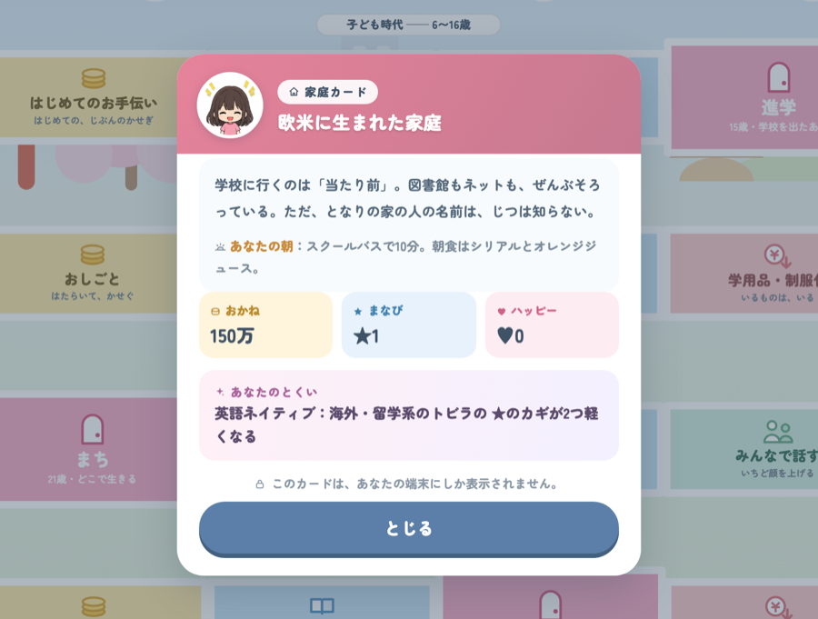
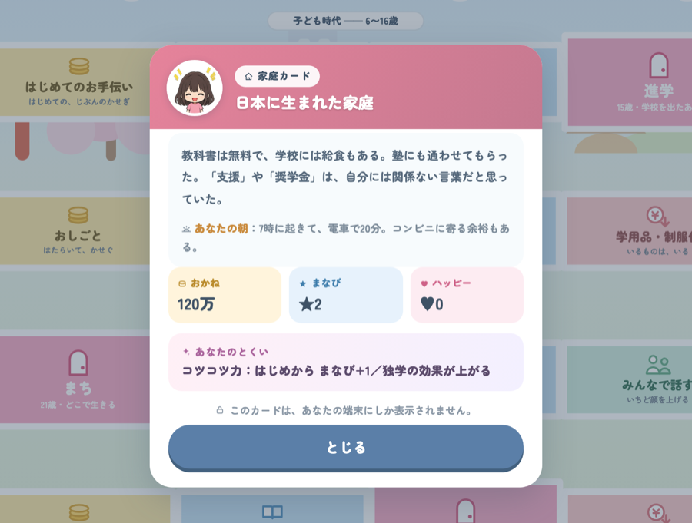
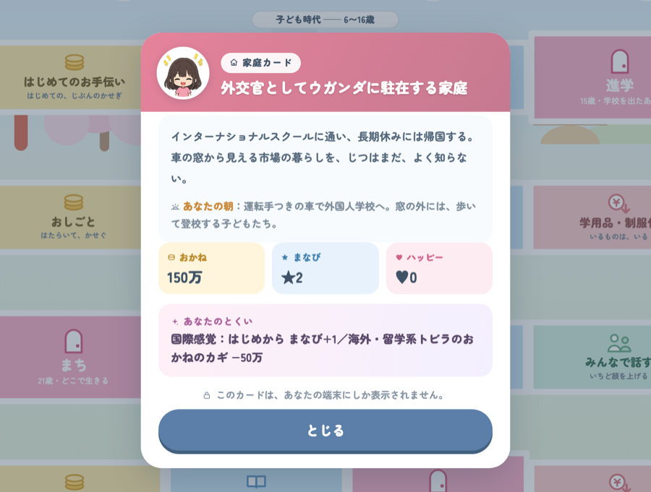
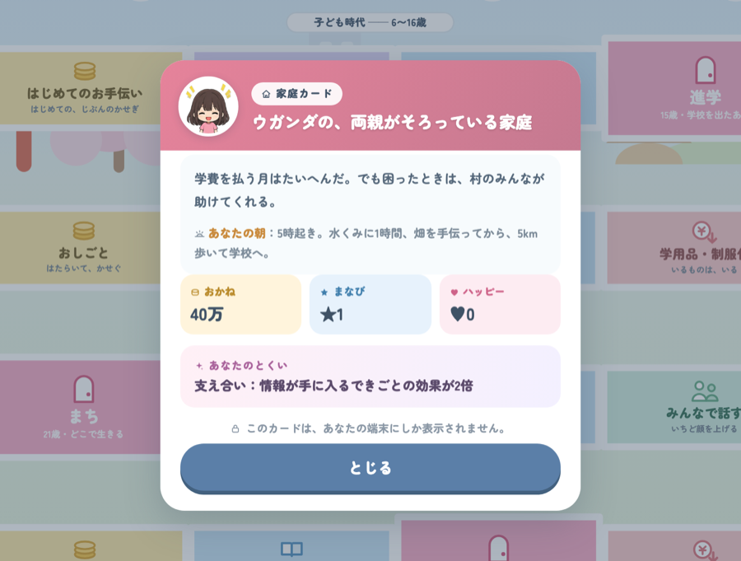
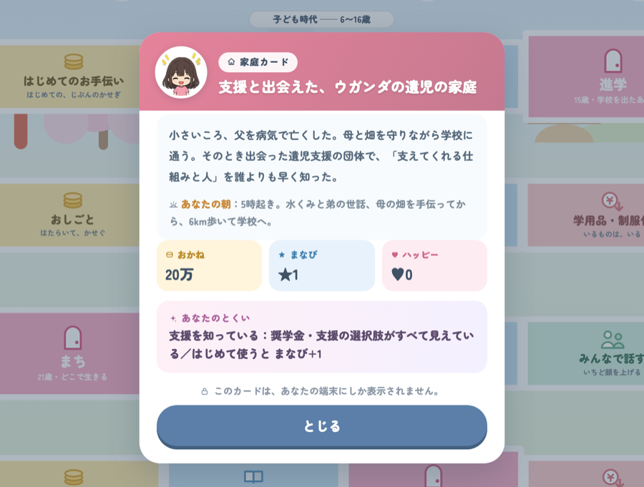
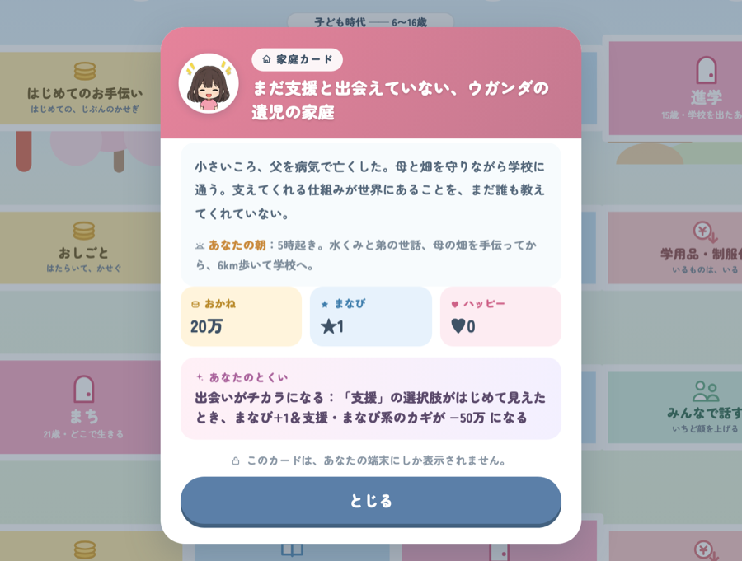
配られる家庭カードは、この6種類
欧米：はじめ150万／基本給20万／★1つ＝10万
日本：はじめ120万／基本給20万／★1つ＝10万
ウガンダ駐在：はじめ150万／基本給20万／★1つ＝10万
ウガンダ・両親あり：はじめ40万／基本給10万／★1つ＝5万
遺児・支援と出会えた：はじめ20万／基本給10万／★1つ＝5万
遺児・まだ出会えていない：数字は左とまったく同じ
カードに出るのは物語・いまの持ちもの・とくいだけ。
下に書いた基本給と★1つの値は、画面のどこにも出ないままずっと効き続けます。

Slide 6

今日いちばん見てほしいこと
カギが足りずに開けられないのと、
扉があることすら知らないのは、
まったく違う
どのチームにも、ウガンダの遺児の家庭が必ず1人入ります。
その人に何が見えていて、何が見えていなかったか——
ゲームが終わったら、全員で答え合わせをします。

Slide 7

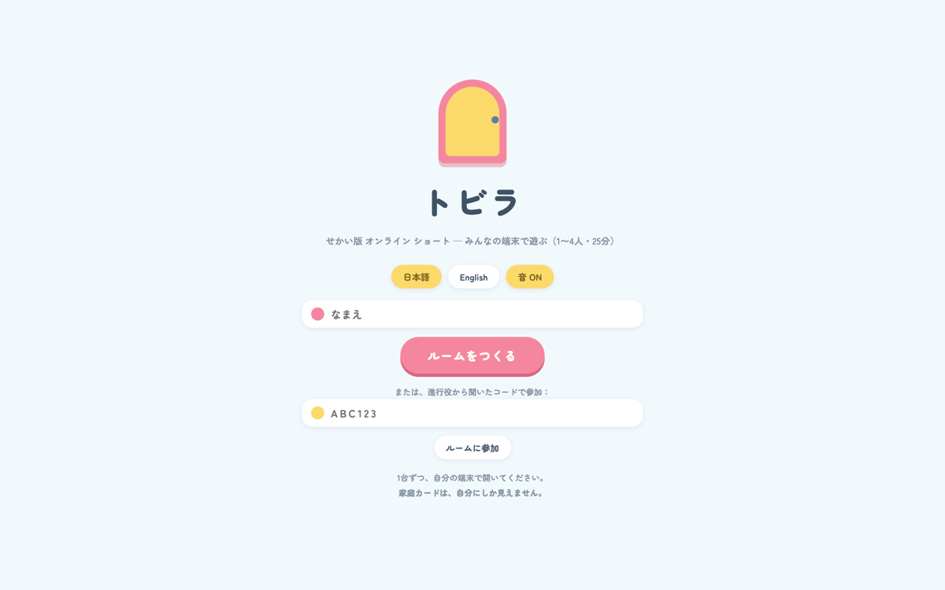



まず、ゲームに入る
1. チームと進行役
2. あいことばを配る
3. そろったら止める

Slide 8



全員、ここにアクセスしてください
— 記入 —
つながらない場合は手を挙げてください
カードは自分の画面だけ
切れても戻れます

Slide 9
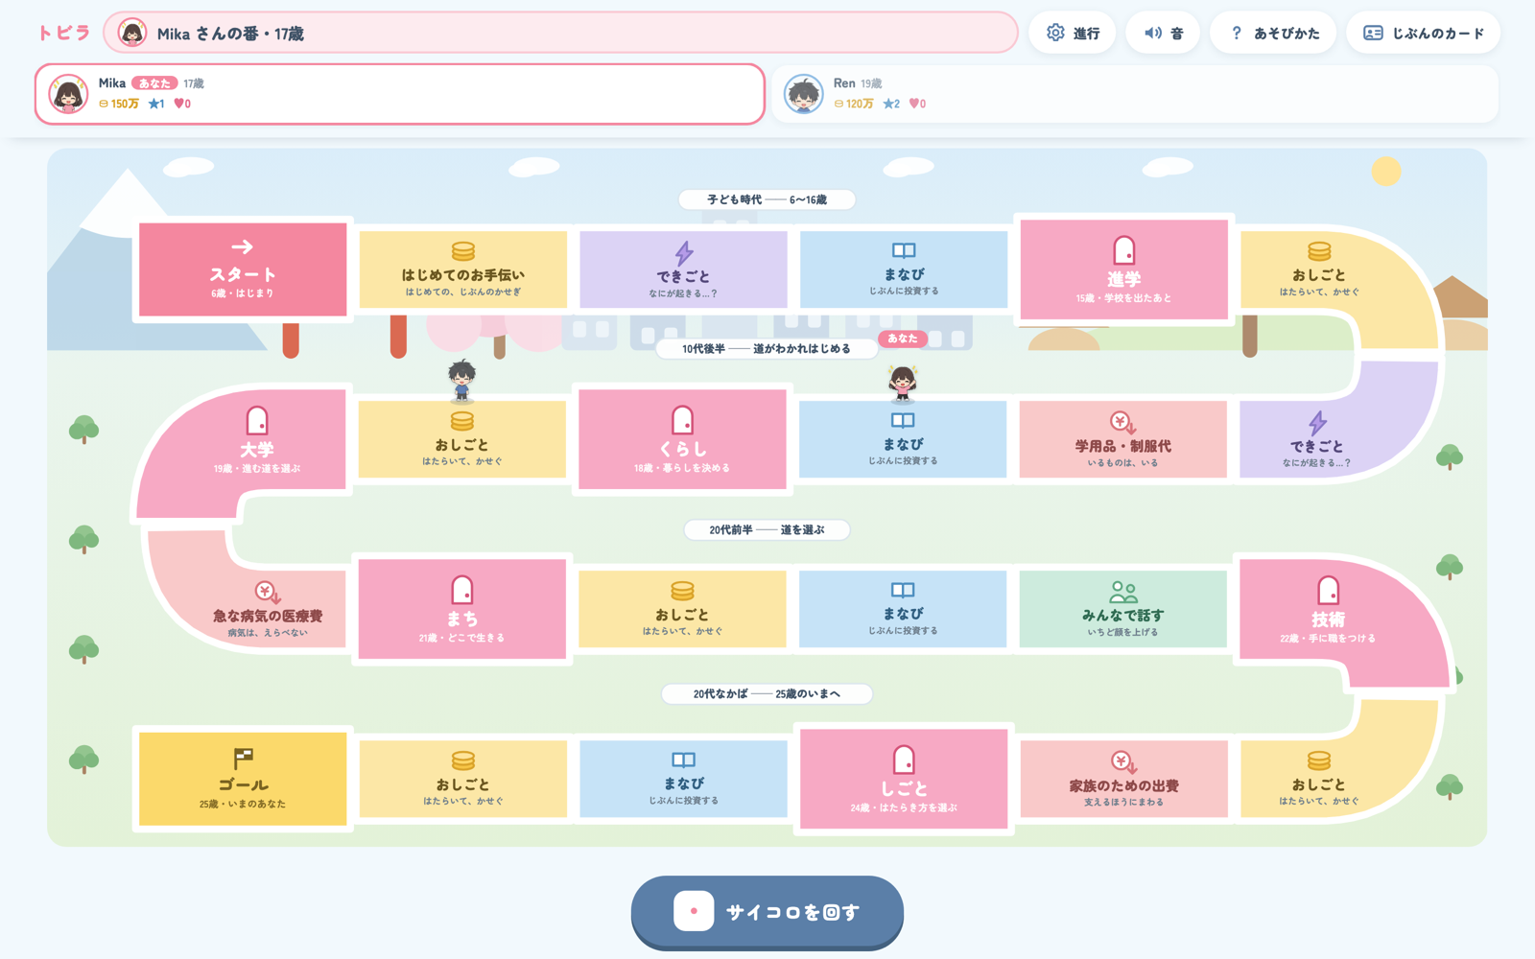
盤面は24マス・6歳から25歳まで
15歳まではサイコロなしで1マスずつ——人生の土台をつくる期間。
15歳の進学のトビラからサイコロが始まります。

Slide 10







マスの種類は6つ
おしごと基本給＋★まなび×掛け率＋仕送り
しゅっぴいるものは、いる。決まった額を払う
できごとカードを1枚引く。幸運も、事故も
まなび自分に投資する。0円でも学べる
トビラ人生の分岐点。19年間で6枚に出会う
はなしあい22歳。ゲームを止めてチームで話す。数字は変わらない
止まったマスの指示に従い、OKを押すと次の人の番になります

Slide 11
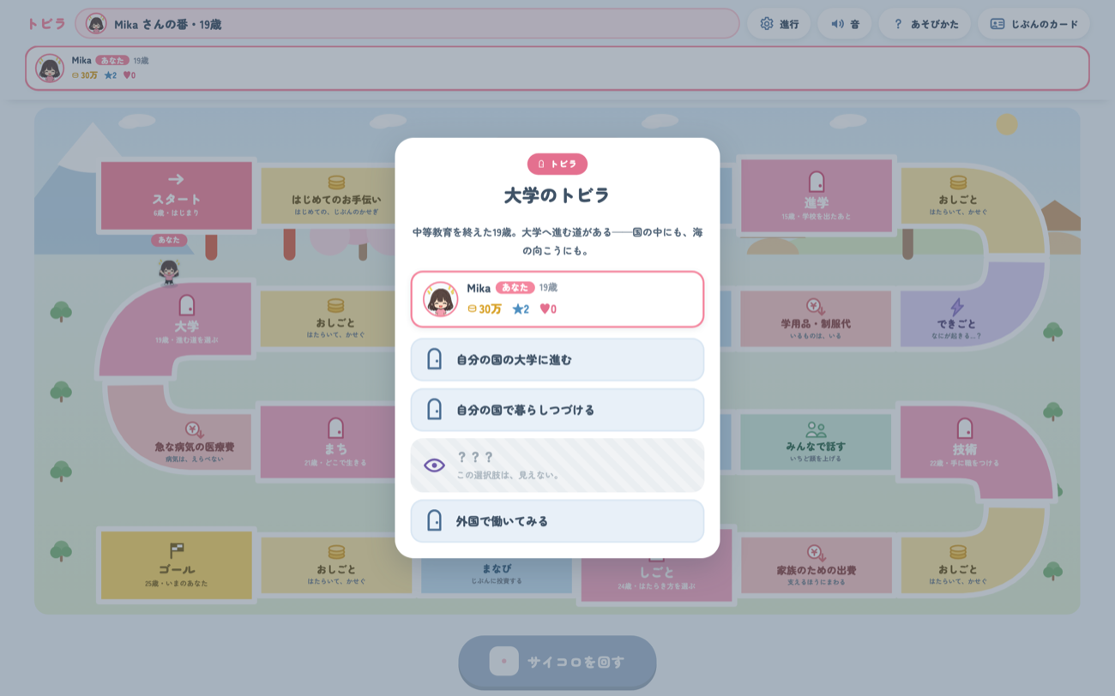
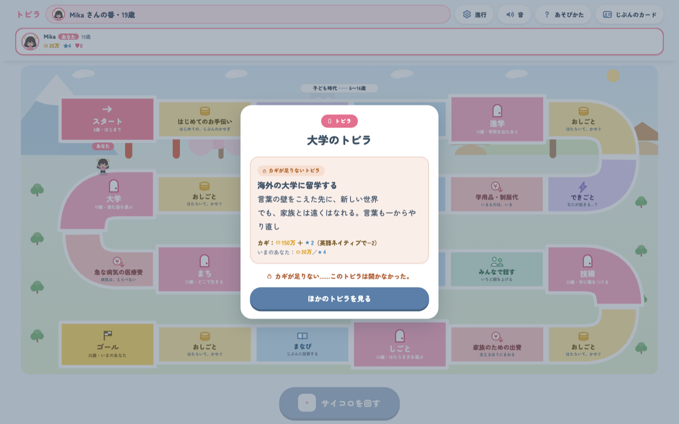


トビラとカギ — ここがこのゲームの核心
→
1. どの道を選ぶか
2. 開くかどうかは、選んでから分かる
一覧に出るのは名前だけ
選んで、はじめて分かる
？？？

Slide 12

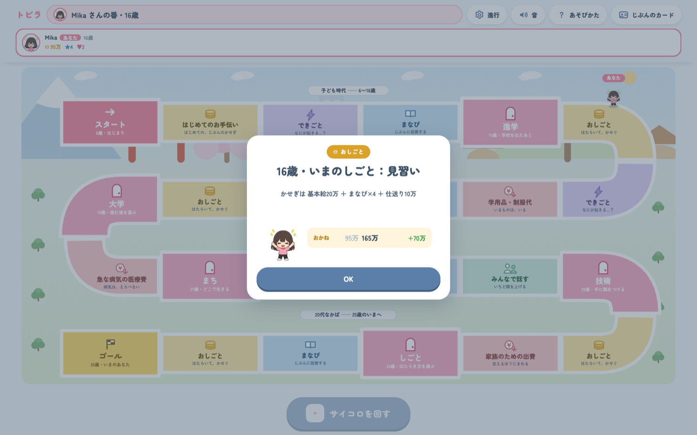
同じ★でも、入るお金がちがう
日本・欧米で育つと、★1つが10万。
ウガンダで育つと、★1つは5万。はたらきはじめの基本給も、20万と10万。
この2つは生まれた場所で決まっていて、カードにも盤面にも出てきません

Slide 13

奨学金と、順位の決まり方
1
「奨学金・支援団体の力で進学」は貸与型（総額48万）。働くたびに−6万ずつ返し続けます。25歳では返し終わりません
2
順位を決めるのは、お金ではなく♥ハッピーの数＝人生の選択肢を多く持ち、自分の意思で選べた回数
おかねと★まなびは、♥を得るための「カギ」。目的ではなく手段です

Slide 14



プレイタイム
25:00
スタート
一時停止
−1分
＋1分
リセット
家庭カードは最後まで自分だけ
困ったら手を挙げる
全員25歳ゴールで終了
— 記入 —

Slide 15

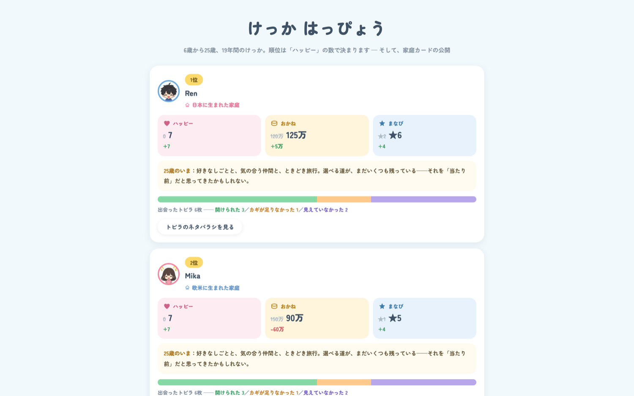



まず、結果を全員で見ます
順位は♥の数
家庭カードが公開
奨学金の残り

Slide 16
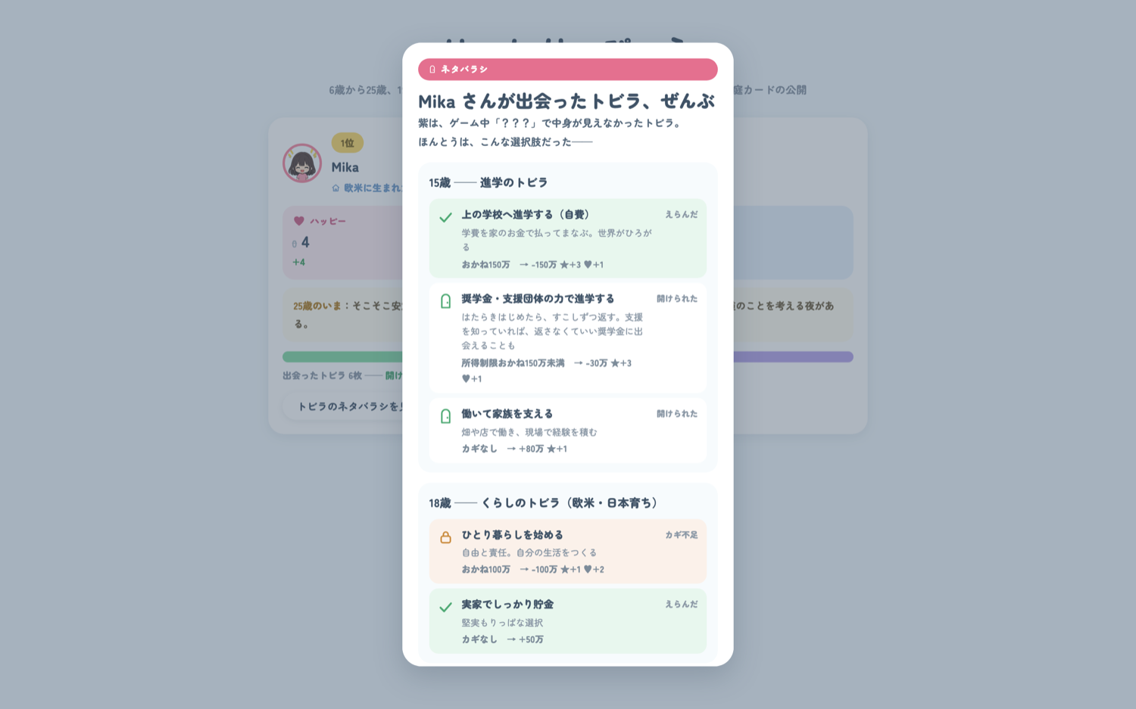


誰が、どの扉を選んだのか
誰のネタバラシでも、自分の画面から開けます。19年間の扉が全部ならびます。
えらんだ開けられたカギ不足見えてなかった
紫の行が、ゲーム中「？？？」だったもの。本当は何だったのかが、ここで初めて分かります。
まず、自分の「見えていなかった ◯枚」を声に出して読み上げてみてください。

Slide 17

問い 1
結果画面で、★の数が近い人を2人さがしてください。
おかねの増え方は、同じでしたか？
それは本人の努力のちがいだろうか？
基本給は20万と10万、★1つは10万と5万。どちらも生まれた場所で決まっていた

Slide 18

問い 2
自分のカードの「見えていなかった ◯」を
読み上げてください。
チームで数字がちがいます。何がその差をつくった？
結果画面の帯グラフ。紫の部分の数字です

Slide 19

問い 3
ウガンダの遺児の家庭だった人のネタバラシを、
全員が自分の画面で開いてください。
その人には、何が「見えて」いた？
本人に見せてもらう必要はありません。誰のぶんでも開けます

Slide 20

問い 4
今日あなたが持ってきたもの——
スマホ、無料の教科書、給食。
それは、どの家庭カードの世界のものだった？
「3つの世界の朝」を思い出しながら

Slide 21

問い 5
日本にいる私たちが、
世界の遺児にわたせる「カギ」って、
何だろう？
正解はありません。話したくないことは話さなくて大丈夫です

Slide 22
ゲームから現実へ
生まれた場所の差は、
連鎖していく
→
→
初期資金・基本給
知っている支援・出会える情報
同じ★でも、かせぎが違う
学べば報われる、は、場が用意されている人の話です。
そしてその差は、次の世代の「生まれの差」へ——。
ゲームで見た「？？？」も「カギ不足」も、いまの世界に実在します。

Slide 23

だから、「支援」がある
1
この連鎖は、本人の努力だけでは断ち切れない。だから世界には、遺児を支える仕組みと人がいる
2
あしなが育英会は「あしながウガンダ」で、現地の遺児の教育を実際に支えている——ゲームに出てきた支援団体のモデル
3
AAIは、アフリカの遺児を海外の大学へ送り出す奨学金。カギはお金ではなく、まなびと「志」——祖国に貢献するリーダーを育てる「約束」の仕組み
4
そして、その入り口に立っているのが——いま街頭に立っている、みなさんです
ゲームでAAIを選んだ人は、お金を1円も払っていません。25歳のいま、その人がどこで何をしていたか、読んでみてください

Slide 24

ここからは、検証です
今度は「届ける側」として、
いまの75分を振り返ってください
このゲームは、まだ完成していません。
今日みなさんが感じた引っかかりが、そのまま改善点になります。

Slide 25





気になるところを、全部出してください
時間25分で終わった？ 長すぎた・短すぎたのはどこ
つまずきルールで分からなかったこと、操作で迷ったところ
表現「この言い方は違う」「強すぎる／弱すぎる」
届け方高校生に届けるなら、何を削り、何を足す
数字のバランス、扉の選択肢、エンディングの文章——
「ここは違うと思う」を、遠慮なく。

Slide 26

最後に、感想を聞かせてください
うまく言葉にならなくても
かまいません
今日いちばん心に残った場面。
自分のカードを見たときのこと、他の人のカードを知ったときのこと。
街頭に立つときの言葉が、ひとつでも変わったなら——それを聞かせてください。

Slide 27
ありがとうございました
あなたの前にも、世界のどこかの子の前にも、
まだ見ぬトビラがたくさんある。

